Slide 1
LATITUDE AND LONGITUDE
by Mr. Burrows

Slide 2
LATITUDE Say LAAAAAAHHHHTITUDE!

Slide 4
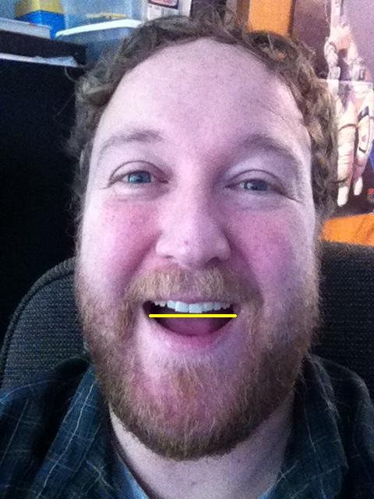

Slide 5
LONGITUDE Say LOOOOHHHHNGITUDE!

Slide 6
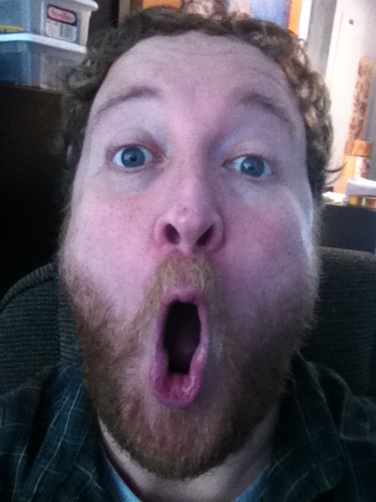

Slide 7
